Slide 1
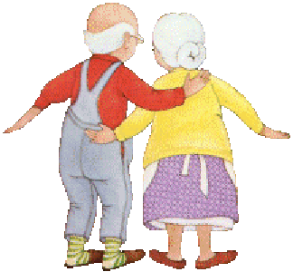
Разработал: культорганизатор МБУК «МКДЦ «Лидер»
Лисихина Наталья Викторовна
Проект
Активное долголетие

Slide 2

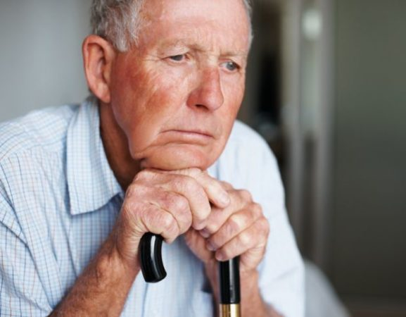
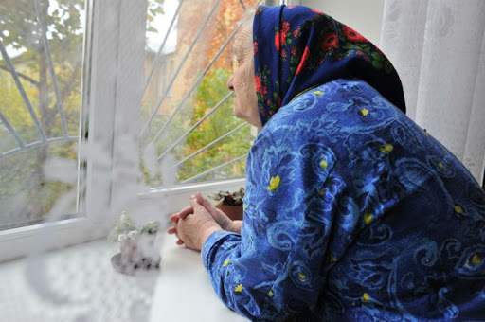
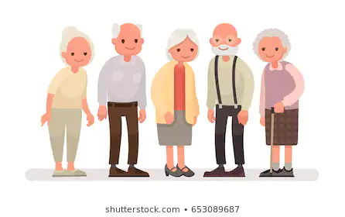

Slide 3

График численности людей пожилого возраста от общего процента населения людей РФ.
2016г.
2017г.
2018г.
2019г.
2020г.
24,6%
25,1%
25,6%
26,0%
26,3%
пожилое население
Источник: Росстат, расчет Аналитического центра

Slide 4
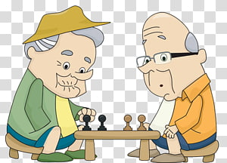
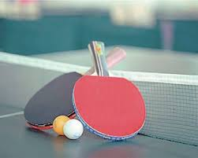
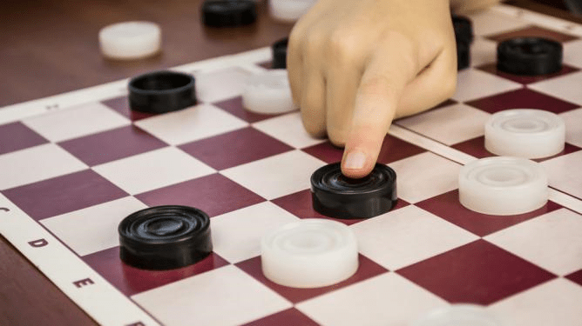
Краткое описание проекта
Мероприятия проекта: (планируется организовать турнир по настольным играм)
Шашки;
Шахматы;
Теннис;

Slide 5
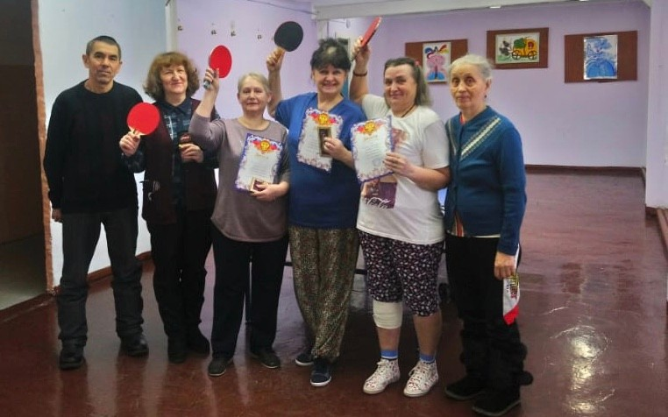
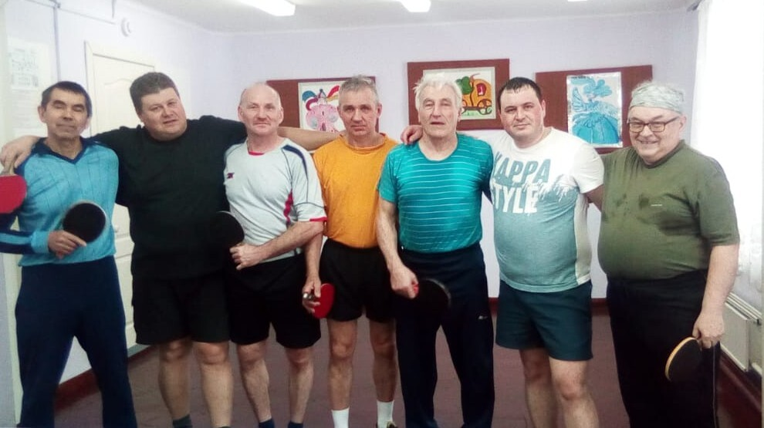
пгт.Зеленогорский

Slide 6





Схема мероприятий:
Отборочный
I-ый этап
Заключительный (награждение).
V-ый этап
«Активный пенсионер»
Индивидуаль-ный зачёт
Мастер-классы и обмен опытом
IV-ый этап
Командные соревнования между территориями
Всего за время реализации проекта пройдет 4 индивидуальных зачета, 4 командных зачета, 3 мастер-класса и 1 общее заключительное праздничное мероприятия в честь завершения проекта.
III-ий этап

Slide 7

Цель:
создание условий для повышения качества жизни граждан старшего поколения через организацию активного досуга.

Slide 8
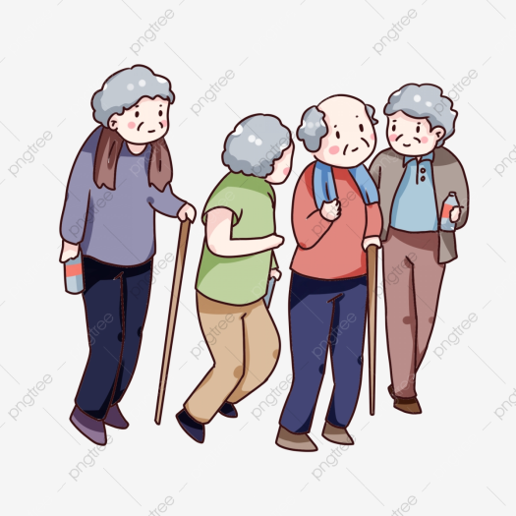
Задачи:
привлечь граждан старшего поколения к активной социальной и общественной деятельности;
1
развитие и закрепление навыков по игре в настольные игры через участие в состязаниях по настольным играм;
2
пропаганда интеллектуального здоровья, как одна из форм здорового образа жизни, через регулярное участие в состязаниях по настольным играм.
3
4
увеличение коммуникативных связей и навыков среди старшего поколения.

Slide 9



Сроки реализации: проект рассчитан на 3 месяца летнего периода (июнь,июль,август), когда вопрос организации досуга встает особо остро.
Участники проекта: жители пожилого возраста Крапивинского муниципального округа, прошедшие предварительно отбор на участие. В проекте будет задействовано не менее 40 человек (по 4 человека с каждой территории) - пенсионеры, ветераны, труженики тыла.
География проекта: пгт. Зеленогорский, Крапивинский муниципальный округ.

Slide 10

Ожидаемые результаты:
За 3 месяца проекта будут развиты навыки по настольным играм, что будет способствовать укреплению интеллектуального здоровья, сохранению и созданию межличностных дружественных связей, а также условий для повышения качества жизни граждан старшего поколения, содействие их вовлечению в активную интеллектуальную, творческую, общественную деятельность. Для волонтёров: моральное удовлетворение, чувство самоуважения, позитивный опыт общения с интересными людьми.

Slide 11
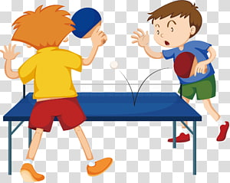

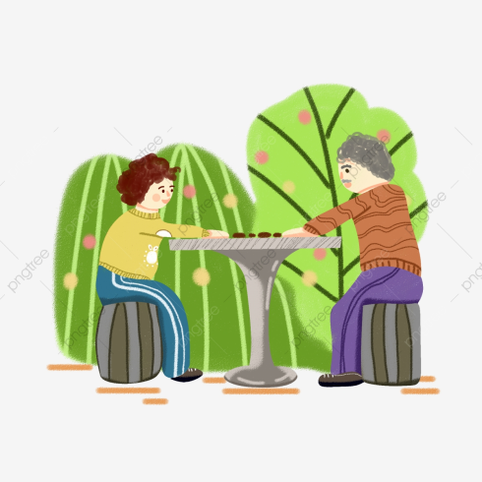

Календарный план:

Slide 12
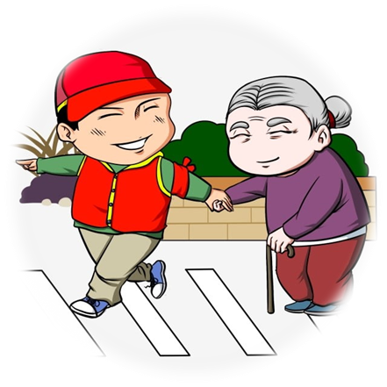


Slide 13

Спасибо за внимание!

